Slide 1


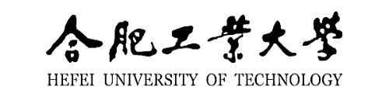

CSI 相位误差校正
合肥工业大学
王萌
2022/1/9

Slide 2
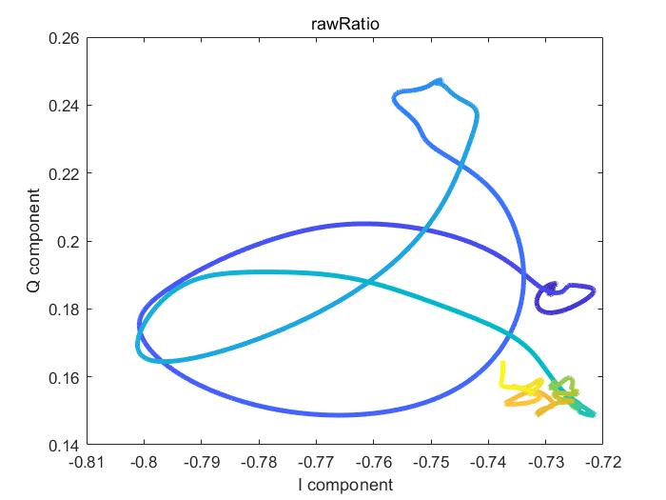
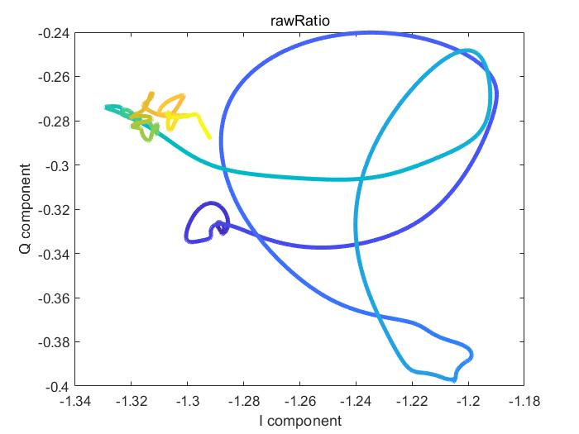
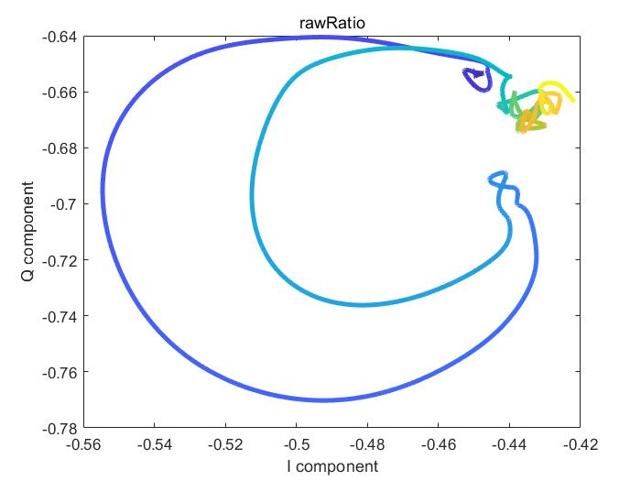
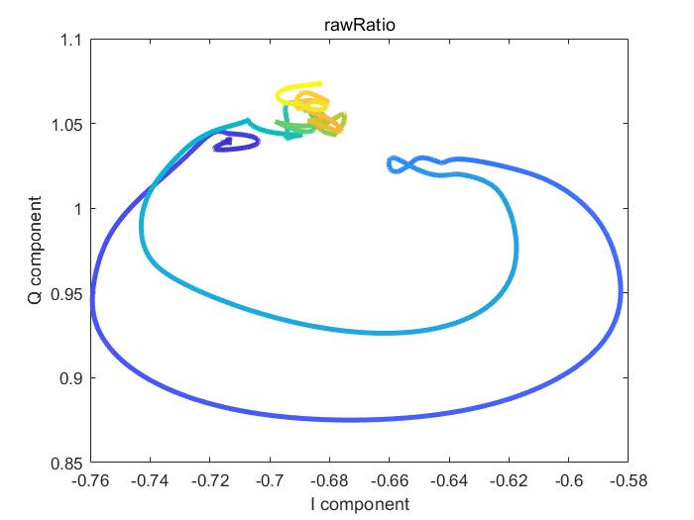
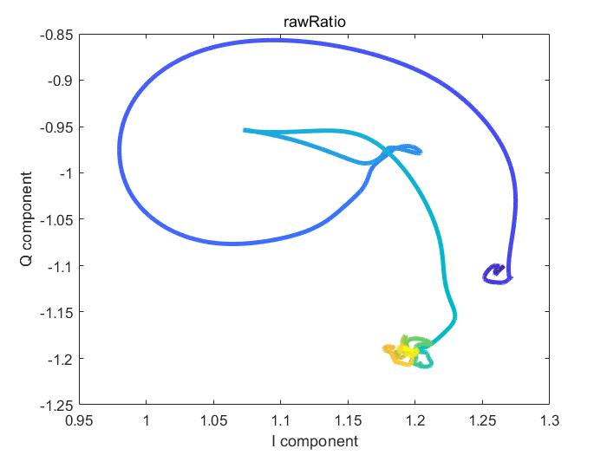
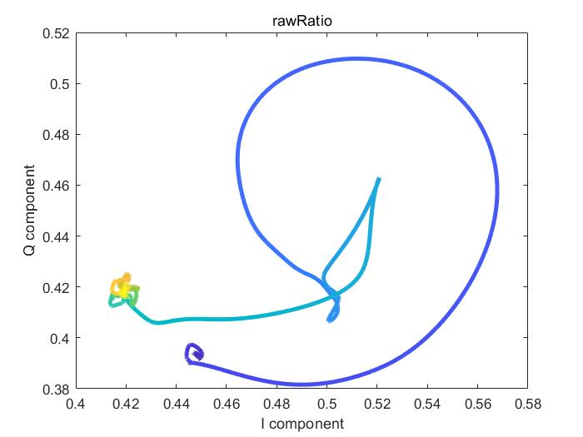
1
实验现象
(a) ATN 1/ ATN 2
(b) ATN 2/ ATN 1
(c) ATN 3/ ATN 1
(d) ATN 1/ ATN 3
(e) ATN 2/ ATN 3
(f) ATN 3/ ATN 2
现象: 近距离胸部运动检测时，不同天线对得到的CSI商的复平面曲线差异较大，运动引起的相位差不一致
2
Notes:
13天线对的相位变化，明显小于23和12天线对的相位.； 同一天线对，交换分子和分母后，图形大致旋转90°，且形状几乎不变。

Slide 3
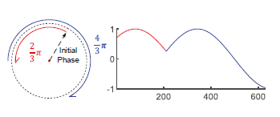
2
实验分析
原因分析
近距离运动分析时，不同区域电磁波强度不一致，越靠近低次菲涅尔区，动态分量的振幅越大。因此动态分量振幅不能视为常量。
CSI动态分量振幅发生变化时，不能直接计算相位差。
(b) 同向旋转时，半径几乎不变
(适用)
(c) 同向旋转时，半径存在骤变
(不适用)
(a) 理想情况下，动态分量旋转情况
骤变原因：动态分量的振幅变化与菲涅尔区有关
3
Notes:
到这里，大家可能会有一些想法：
既然存在波形，看起来比较适用商模型，那我直接评估波形像圆弧的程度，对天线对进行选择行不行？
半径骤变时，我们把它分段，然后拼接成最符合完整圆弧的形状，这样是否可行？
这两种方案都是符合直觉的。但它们的正确性都需要数学验证。

Slide 4
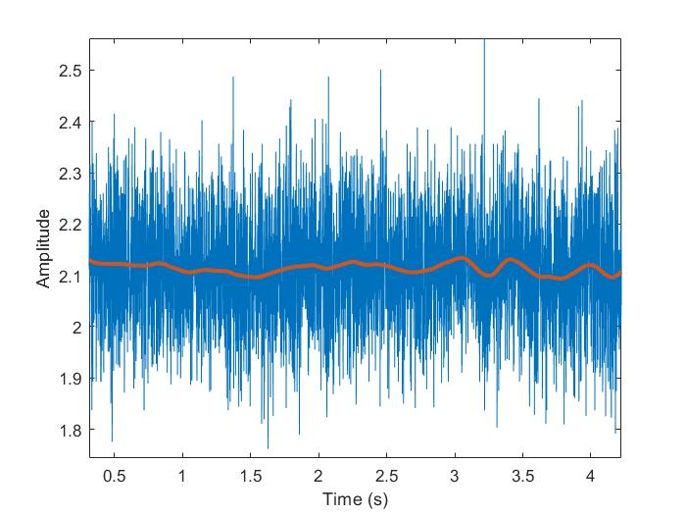
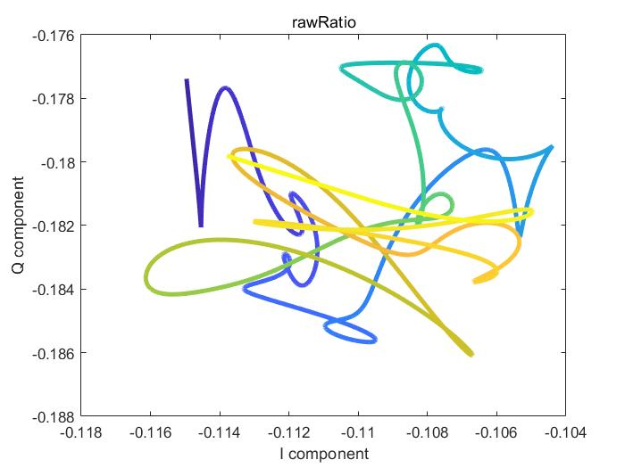
3
实验总结
商模型的不足
远距离时，由于电磁波强度差别较小，动态分量幅度可以视为常数，但存在反射信号微弱的问题；
近距离时，对大幅度动作(例如，呼吸)，动态分量振幅可能存在骤变，不能直接计算反射路径相位差变化。且不同天线对的复平面差异大。
解决思路
更换相位校正模型；
在商模型基础上进行建模。探索在动态分量振幅变化的情况下，如何去除相位噪声的同时提取相位差。
(a) 远距离PFT振幅(单次)
(b) 远距离PFT复平面(单次)
远距离运动检测的反射信号弱 (依赖于天线类型)
4
Notes:
近距离情况下，商模型也全是不适用，就比如说之前做的绘画轨迹识别就可以。由于手的运动幅度很小，这时候动态分量振幅也可以视为常数，在复平面就很容易直接提取相位差。

Slide 5
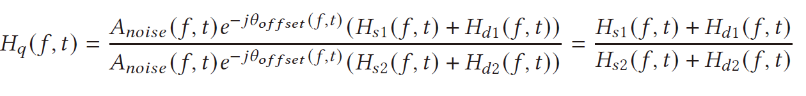
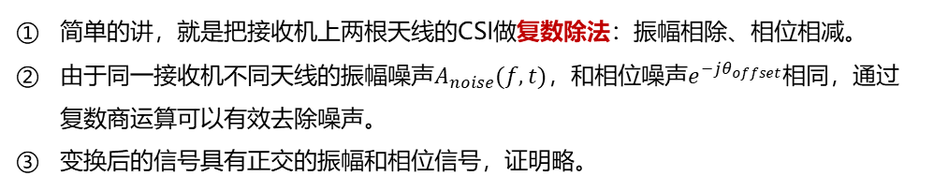
4
在商模型基础上优化？
CSI-Ratio模型简介
简单的讲，就是把接收机上两根天线的CSI做复数除法：振幅相除、相位相减。
由于同一接收机不同天线的振幅噪声$A_{noise}(f,t)$，和相位噪声$e^{−jθ_{offset}}相同$，通过复数商运算可以有效去除噪声。
变换后的信号具有正交的振幅和相位信号，证明略。
对比: ① 即便是近距离检测，CSI-Ratio仍然可以去除振幅噪声和相位噪声。
5

Slide 6
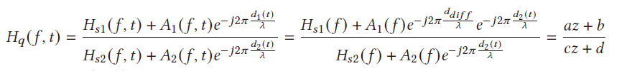
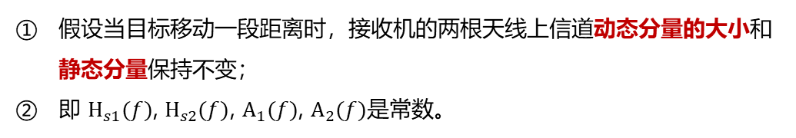
4
在商模型基础上优化？
CSI-Ratio 基础假设
假设当目标移动一段距离时，接收机的两根天线上信道动态分量的大小和静态分量保持不变；
即 $H_{s1}(f)$, $H_{s2}(f)$, $A_{1}(f)$, $A_{2}(f)$是常数。
对比: ② 近距离检测时，动态分量大小变化，且与用户动作、位置、朝向等因素有关。
问题：放松$A_{1}(f)$, $A_{2}(f)$，$e^{−j2π\frac{d_{diff}}{λ}}$的要求，CSI-Ratio的相位差变化与运动的关系？
6

Slide 7

CSI相位误差校正(调研)

Slide 8
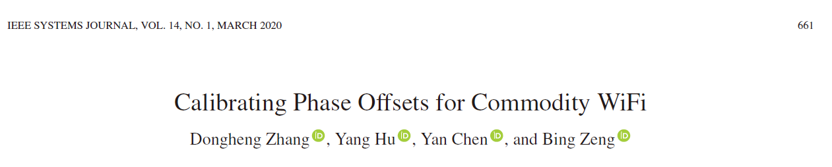
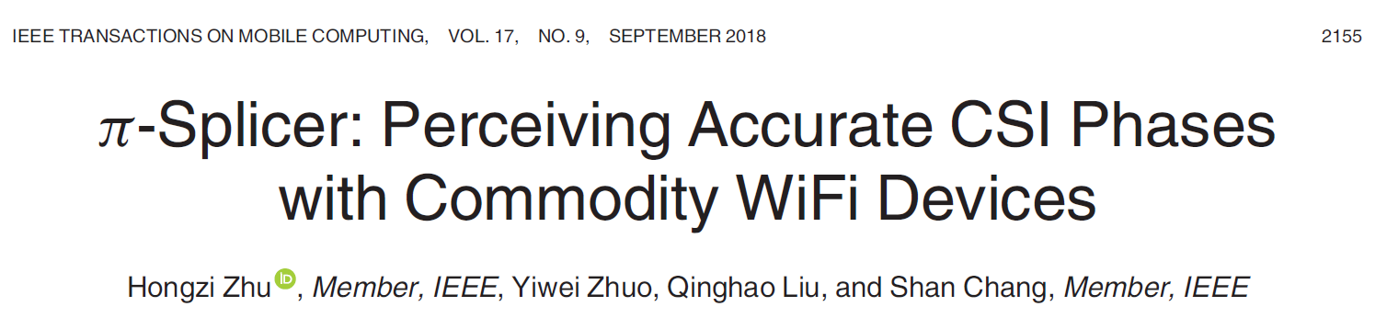
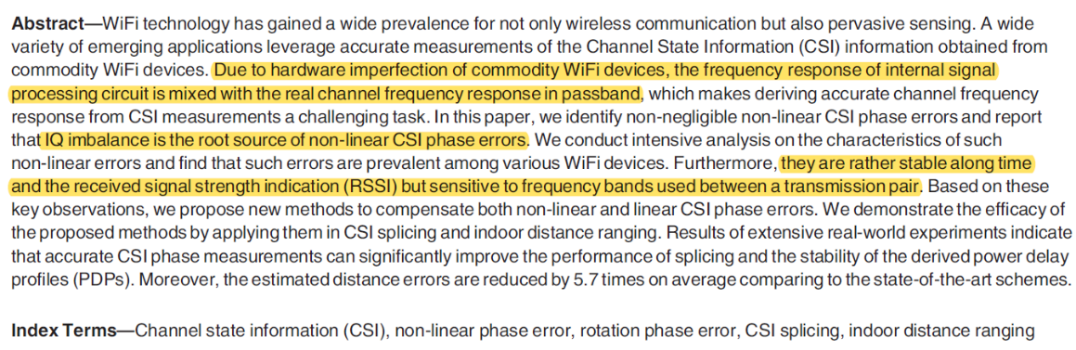
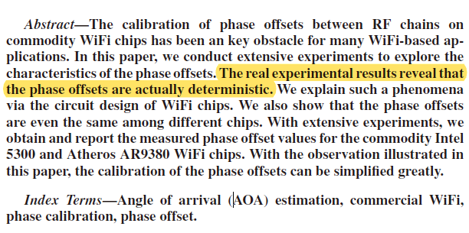
参考文献
CSI 是混合了无线信道和内部电路的频率响应；
I-Q 不平衡导致了CSI的非线性误差；
非线性误差对时间、RSSI十分稳定，对频带(子载波)敏感；
(初始相位偏移) 是几个确定的值，不同的WiFi网卡都满足该结论。
8

Slide 9
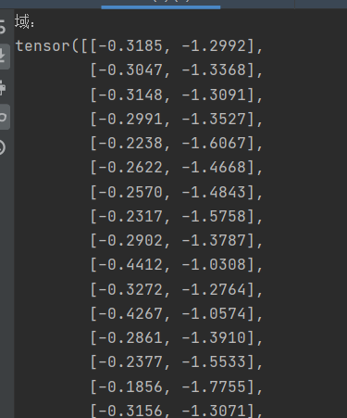
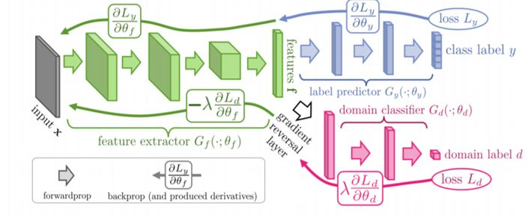
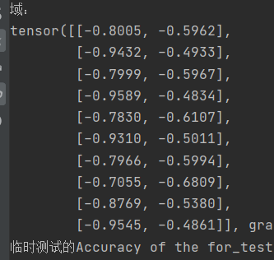
01
网络
Domain-Adversarial Training of Neural Networks（DANN）
男
女
用男女分类做了下测试，epoch多了还是会面临过拟合问题，分不出来了，较少时还能看出明显区别。
将这个网络复现应用到了SpiroFi的数据上，WiFi数据受环境影响较大，用这个网络可能会对预测结果有帮助。初步完成替换网络的工作，参数没有细调，过拟合没有处理。
9

Slide 10
Thanks
10

